Slide 1




Taller de supercomputación: Uso del Software Científico en DRAGO
Solicitud, documentación y acceso a Drago
Javier Ramos¹, Ali Adib² and Ester Manjavacas²
1. Biophysics of Macromolecular Systems group
(BIOPHYM)
Departamento de Física Macromolecular
Instituto de Estructura de la Materia – CSIC
2. Área de Informática Científica (AIC) Secretaria General Adjunta de Informática (SGAI) CSIC
Madrid, 3 de Noviembre de 2025

Slide 2

Solicitud acceso a DRAGO
https://docaic.rstools.csic.es/es/general/acceso
soporteaic@csic.es
Requisitos:
En Activo en la BBDD de personal del CSIC.
Pertenecer y estar en la BBDD de grupos y servicios como miembros de un grupo de investigación o unidad de servicio.
Utilizar correo Institucional.

Slide 3
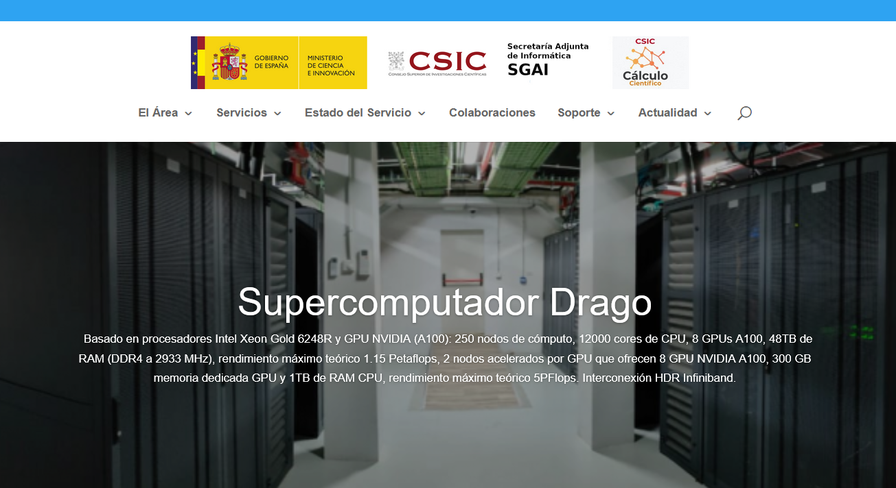
Documentación
Portal Área de Computación Científica
https://aic.csic.es/servicios/computacion/hpc-drago/

Slide 4
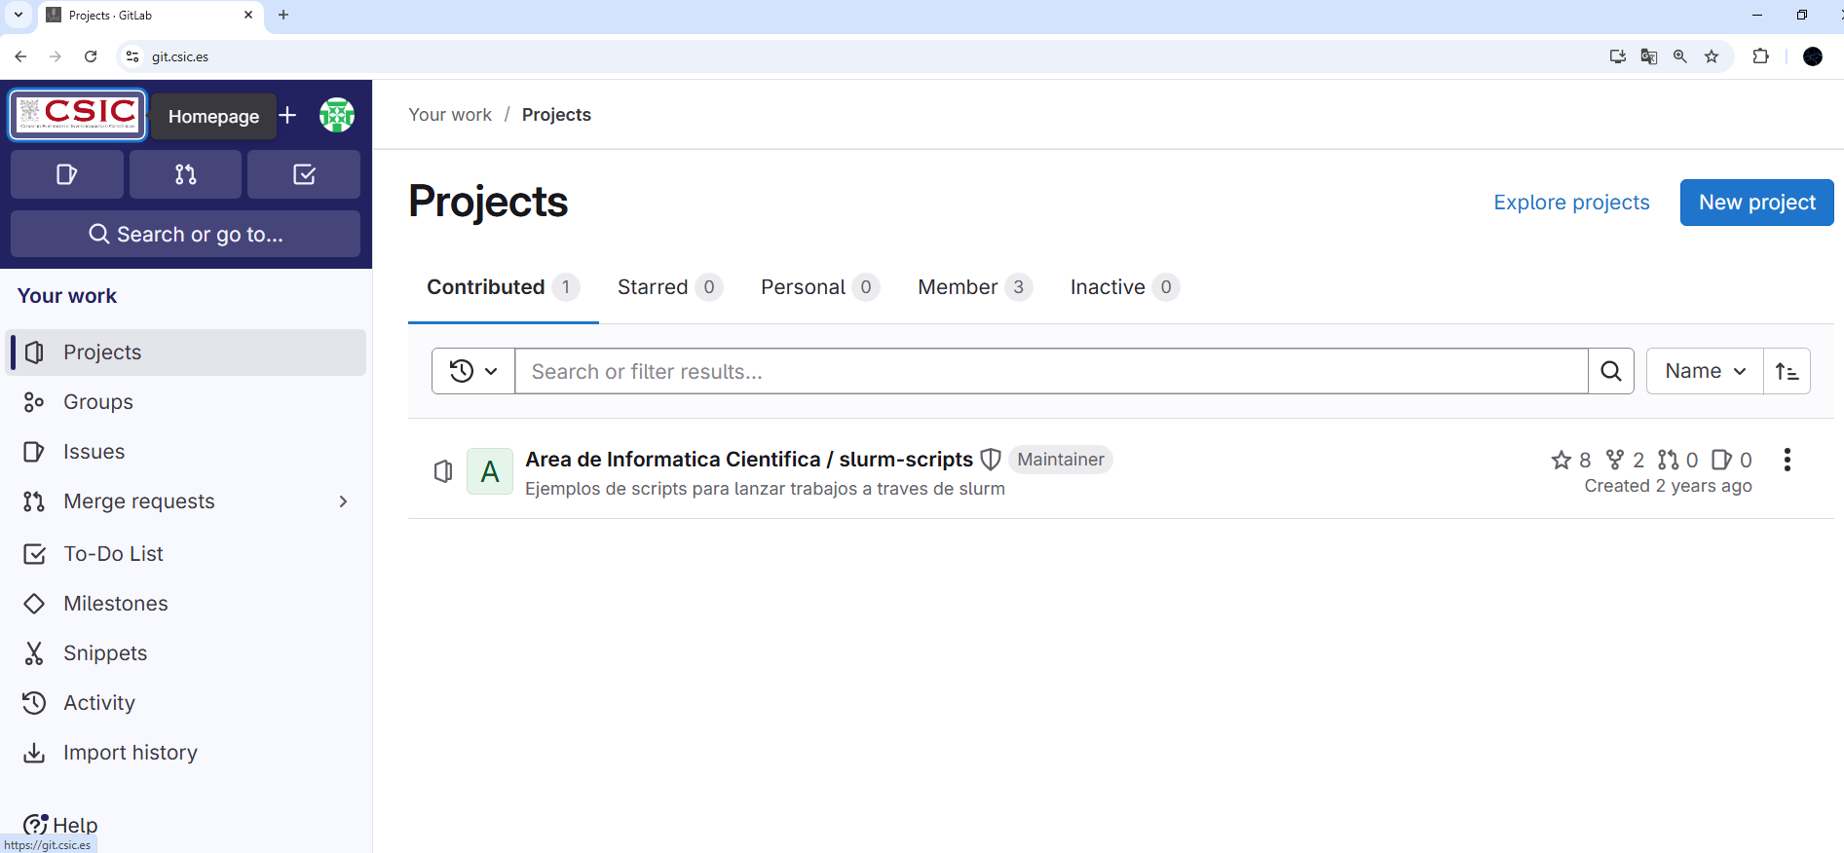
Documentación
Portal de documentación AIC
https://git.csic.es/area-de-informatica-cientifica/slurm-scripts

Slide 5
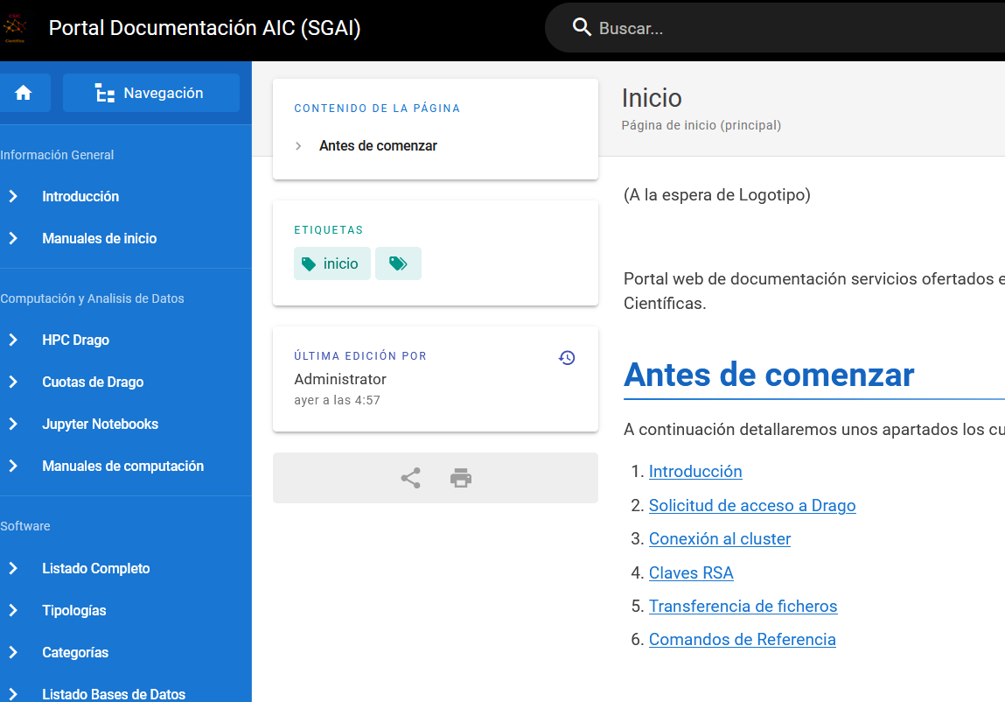
Documentación
Portal de documentación AIC
https://docaic.rstools.csic.es

Slide 6



Conexión a DRAGO
https://docaic.rstools.csic.es/es/general/conexionalcluster
Linux: OpenSSH
Mac: OpenSSH
Windows:
  MobaXterm:https://doc.nhr.fau.de/access/ssh-mobaxterm/
  Mremoteng: https://mremoteng.org
  OpenSSH via Command/PowerShell (since Windows 10 v1803)
  Linux Subsystem for Windows
¿Problemas de conexión?
Enviar email a soporteaic@csic.es indicando error, usuario e IP Publica

Slide 7
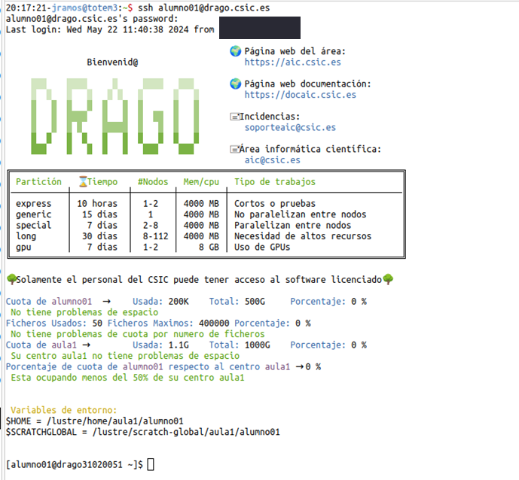
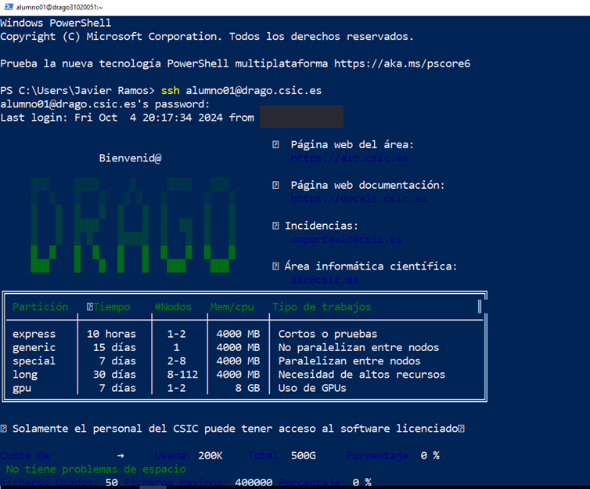
Acceso a Drago durante el curso
No existen interfaces gráficas (GUI) para acceder a DRAGO. Es necesario tener un conocimiento básico de los comandos básicos y manejo de ficheros en Linux
Durante el curso cada alumno tiene una cuenta asignada. El usuario de la cuenta es alumnoXX donde XX va desde 01 hasta 15. El acceso se hace a través de ssh.
Ejemplo: ssh alumno01@drago.csic.es con password CaHPC25
Terminal de LINUX
Powershell de WINDOWS

Slide 8

Preguntas???

